Slide 1
Вопрос № 1
В каком году была создана Общероссийская общественно-государственная детско-юношеская организация
«Российское движение школьников»? (напишите цифру)

Slide 2
Вопрос № 2
По скольким направлениям деятельности работает Российское движение школьников? (напишите цифру)

Slide 3
Вопрос № 3
Сколько региональных отделений Российского движения школьников существует в России?
(напишите цифру)

Slide 4
Вопрос № 4
Как называются традиционный всероссийский проект РДШ, в рамках которого проходят всероссийские соревнования по русскому силомеру?

Slide 5
Вопрос № 5
Назовите фамилию регионального координатора РДШ Ленинградской области

Slide 6
Вопрос № 6
Расшифруйте аббревиатуру нового всероссийского проекта рдш - КЭШ

Slide 7
Вопрос № 7
На основании какого официального документа осуществляет свою деятельность Российское движение школьников по всей стране?
(напишите одно слово
в именительном падеже)

Slide 8
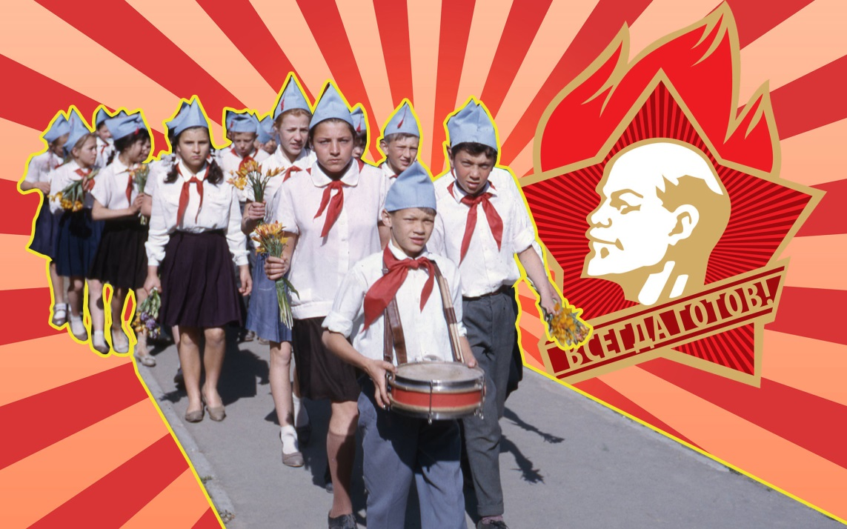
Вопрос № 8
Кто изображён на фотографии?
(дайте ответ во множественном числе)

Slide 9
Вопрос № 9
Кто является председателем ООГДЮО «Российское движение школьников»? Напишите фамилию

Slide 10
Вопрос № 10
Угадайте загадку:
Я часть форменной одежды И должен быть при ней всегда! Меня носили пионеры, А октябрята — никогда!

Slide 11
Вопрос № 11
Назовите главный принцип детской общественной организации:

Slide 12
Вопрос № 12
А теперь назовите ещё один важный принцип детской общественной организации:

Slide 13
Вопрос № 13
Расшифруйте аббревиатуру ВПН в контексте российского движения школьников

Slide 14
Вопрос № 14
С какого возраста ребёнок имеет право вступить в ряды Российского движения школьников? (напишите только цифру)

Slide 15
Вопрос № 15
Напишите название Всероссийского детского центра, в котором проходят финалы всероссийских проектов РДШ (г. Туапсе)

Slide 16
Вопрос № 16
Какой орган, согласно уставу рдш, является высшим руководящим органом первичного отделения? (напишите первые два слова)
первичного отделения

Slide 17
Вопрос № 17
Какой орган, согласно уставу рдш, является высшим выборным должностным лицом первичного отделение?
(напишите первое слово)
первичного отделения

Slide 18
Вопрос № 18
Кто является автором музыки песни РДШ «Мы – это ты, страна!»
(напишите имя и фамилию автора)

Slide 19
Вопрос № 19
Как называется онлайн-платформа Российского движения школьников для обучения школьников и педагогов?
(два слова)

Slide 20
Вопрос № 20
Какой из ниже приведённых логотипов РДШ использовать недопустимо?
(напишите только цифру)
1
2
3
4

Slide 21
Вопрос № 21
Напишите дату дня рождения Российского движения школьников в формате: 11 января

Slide 22
Вопрос № 22
А теперь давайте вспомним ещё одну важную дату! Напишите дату дня детских организаций в формате: 11 января

Slide 23
Вопрос № 23
Как называется Всероссийский проект РДШ, в рамках которого школьники всей страны общаются с интересными людьми?
Напишите два слова без кавычек

Slide 24
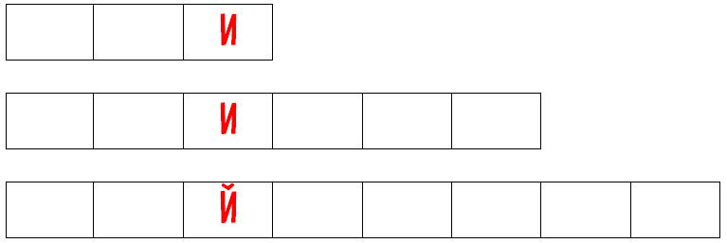
Вопрос № 24
Как называется формат всероссийских акций РДШ, темы которых задаются названиями праздников и памятных дат?
Напишите 3 слова

Slide 25
Вопрос № 25
Как называется поп-группа исполняющая песню РДШ «Нас не удержать!», под которую танцуют активисты РДШ
по всей России?
Напишите вариант названия русскими буквами

